Slide 1
Муниципальное дошкольное образовательное учреждение детский сад «Планета детства» комбинированного вида»
ПРОЕКТ
«Экономика детям»
Подготовила воспитатель
высшей квалификационной
категории
Холодова Олеся Николаевна

Slide 2
Актуальность
Финансовое просвещение и воспитание детей дошкольного возраста – сравнительно новое направление в дошкольной педагогике. Ведь финансовая грамотность является глобальной социальной проблемой, неотделимой от ребенка с ранних лет его жизни.
Дети, так или иначе, рано включаются в экономическую жизнь семьи: сталкиваются с деньгами, рекламой, ходят с родителями в магазин, овладевая, таким образом, первичными экономическими знаниями, пока еще на житейском уровне. Грамотное отношение к собственным деньгам и опыт пользования финансовыми продуктами в раннем возрасте открывает хорошие возможности и способствует финансовому благополучию детей, когда они вырастают.
Поэтому в целях финансового просвещения детей дошкольного возраста в образовательный план подготовительной группы был включен проект «Экономика детям». В рамках данного проекта предполагалось осуществление комплексного подхода к отработке вопросов финансовой грамотности дошкольников.

Slide 3
Цель проекта:
является создание основ для формирования финансово грамотного поведения детей подготовительной группы, как необходимого условия повышения уровня и качества жизни будущего гражданина.

Slide 4
Для достижения поставленной цели необходимо решить следующие задачи:
Практическая задача: развитие у детей интереса к знаниям о финансовой грамотности.
Образовательные задачи:
ознакомить дошкольников с сущностью основных финансово-экономических категорий.
создать условия для формирования финансовой грамотности у детей;
Развивающие задачи:
развивать познавательный интерес детей к вопросам финансовой грамотности и применению этих знаний на практике,
развивать способность развернуть игру, согласовывая собственный игровой замысел с замыслами сверстников;
развить навыки осмысленного поведения;
развивать речь, внимание, мыслительные операции.
Воспитательные задачи:
воспитание разумного подхода к своим желаниям, сопоставление их с возможностями бюджета семьи, способствовать воспитанию нравственных качеств;
воспитывать любознательность в процессе познавательно-игровой деятельности.

Slide 5
Методы и приемы работы с детьми по финансовой грамотности *интеллектуальные игры и развлечения, *сюжетно – ролевые, * дидактические, настольные игры, *тематические занятия, *беседы, чтение стихов, сказок, пословиц, поговорок

Slide 6
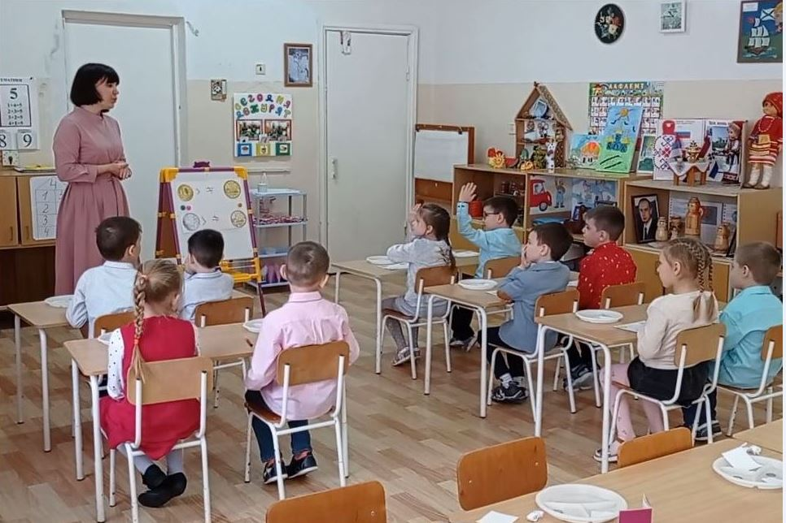
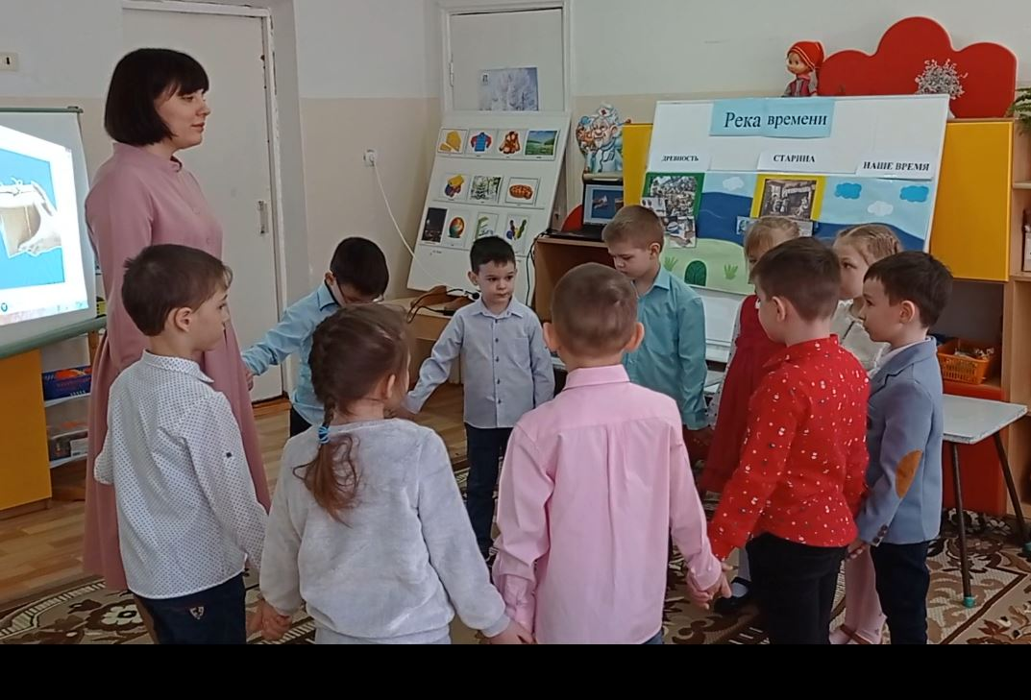
Занятие по финансовой грамотности «Что такое деньги»
Цель: создать условия для знакомства с деньгами, их историей.

Slide 7
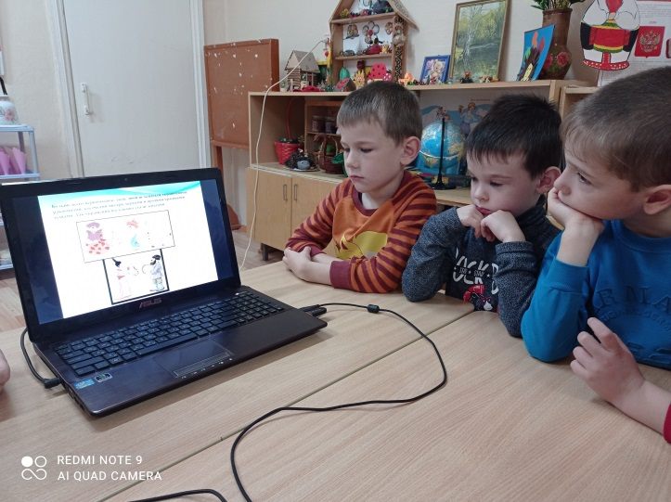
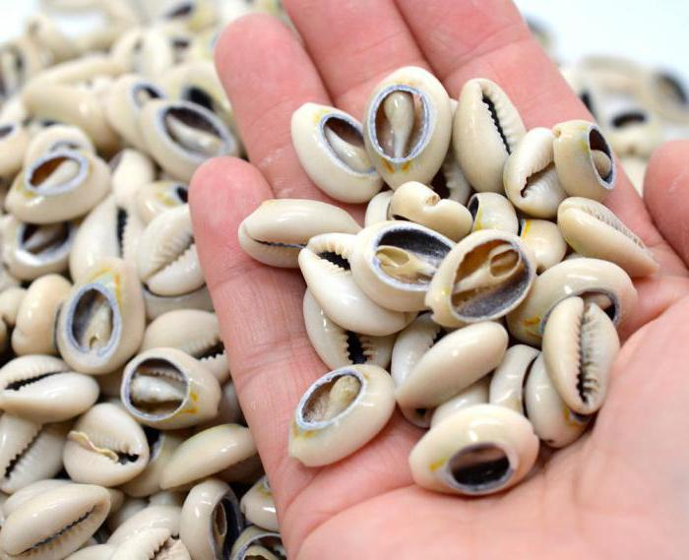
Занятие :«Какими они были – первые деньги?»

Slide 8
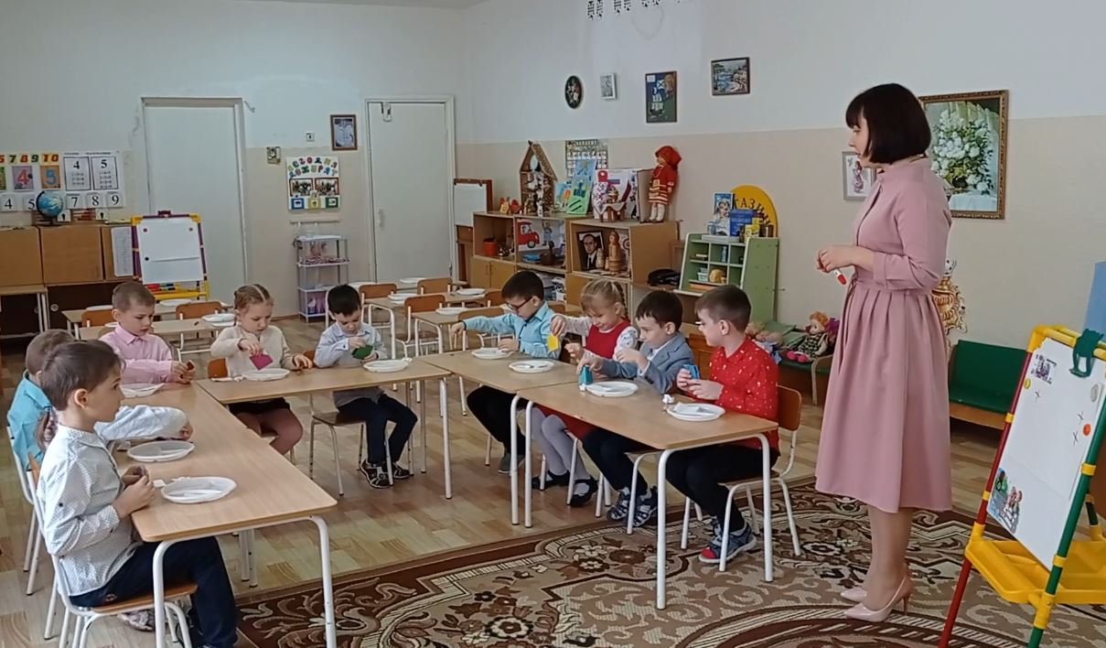
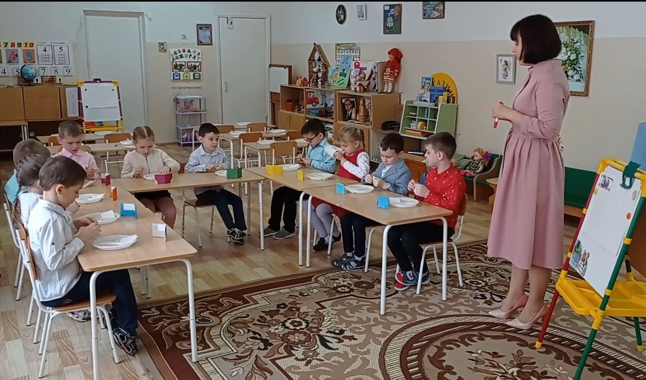
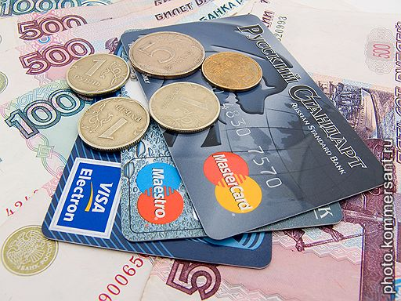
Исследовательская деятельность (экспериментирование) «Монета. Банкнота. Банковская карта»

Slide 9
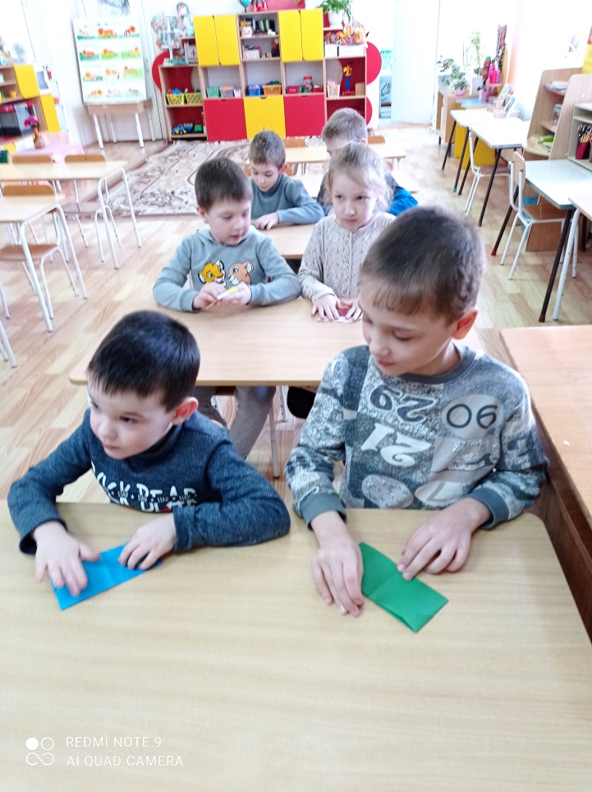
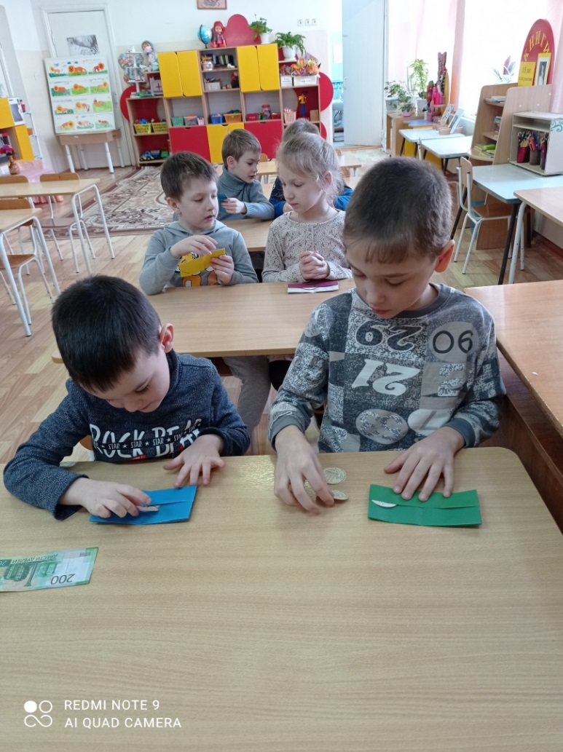
Занятие: Кошелёк в технике оригами. Цель: Умение конструировать более сложные фигуры в технике оригами на основе ранее изученных приёмов.

Slide 10
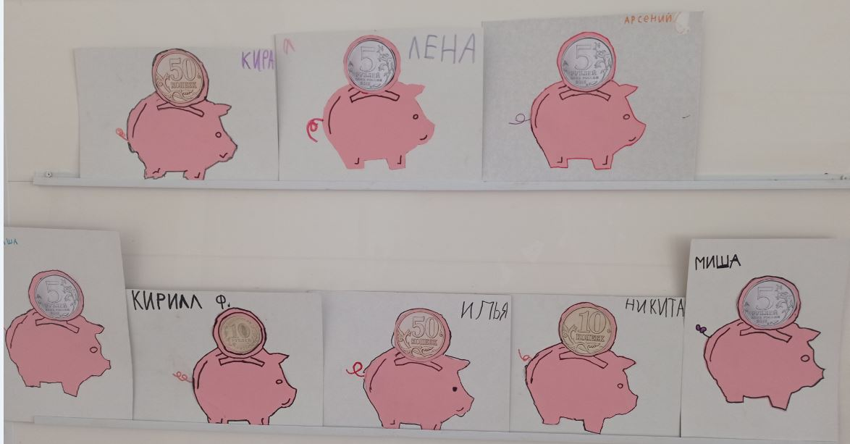
Аппликация «Моя первая копилка» Цель: формирование у детей первичных элементарных экономических представлений.

Slide 11
Нетрадиционная техника рисования: в технике «Фроттаж»

Slide 12
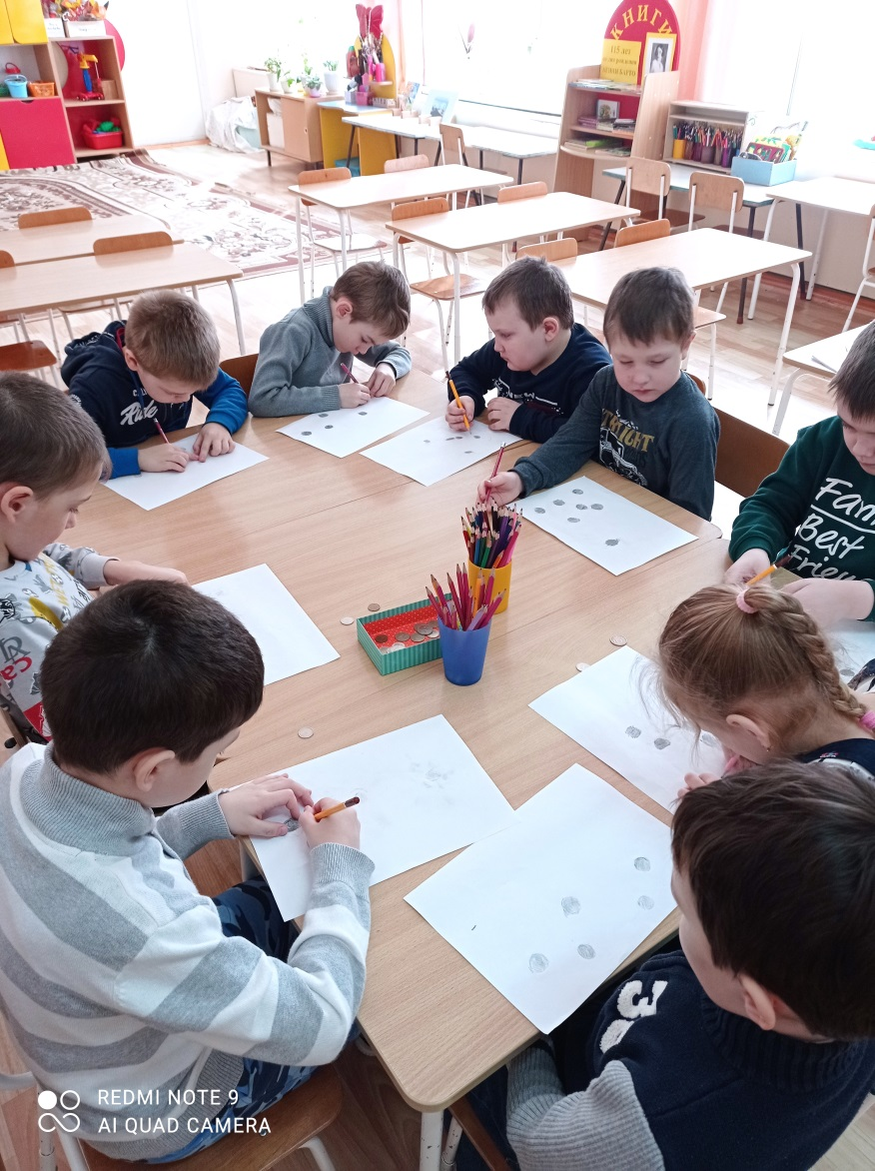
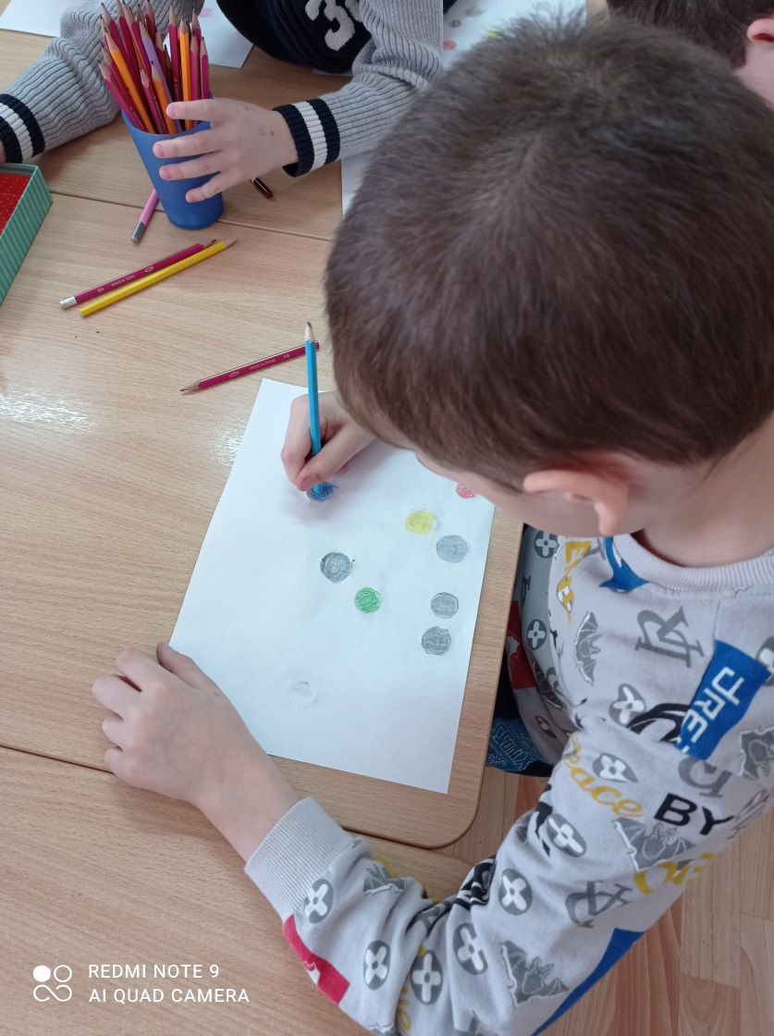

Slide 13
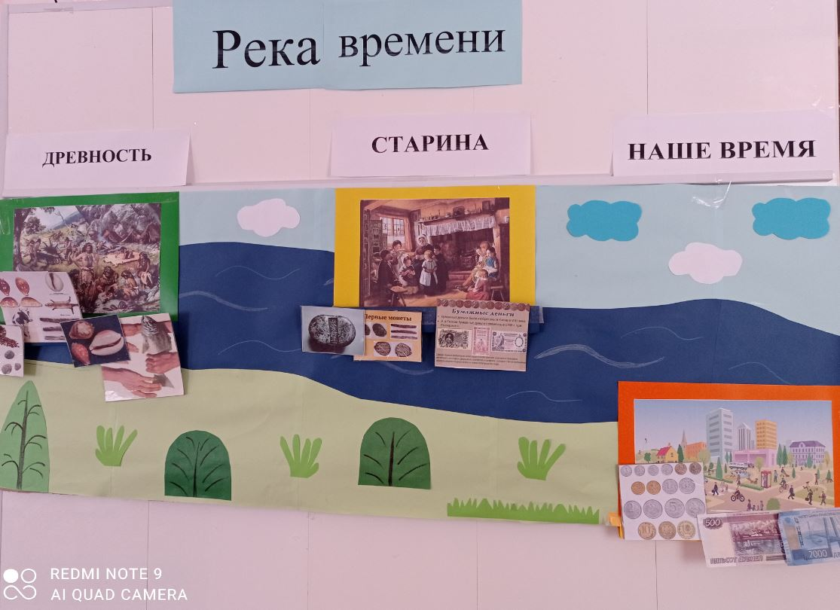
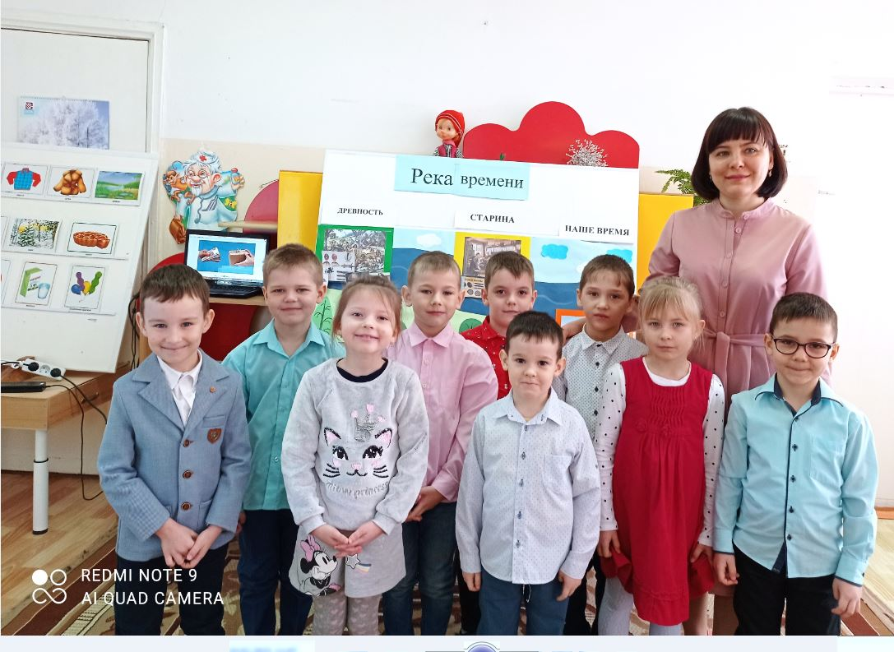
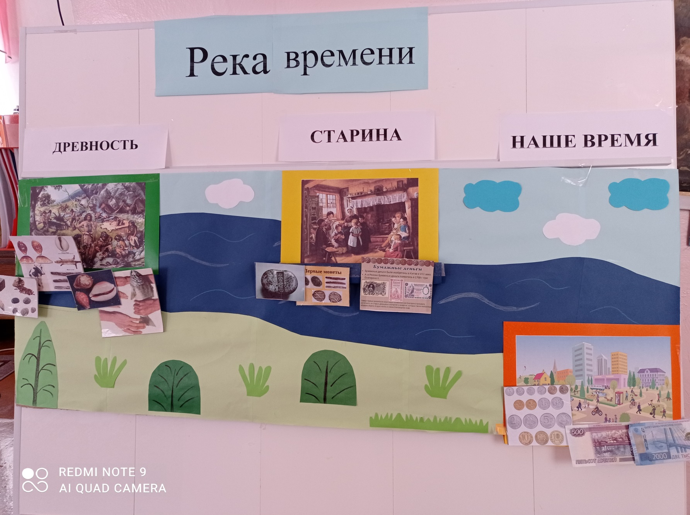
Дидактическая игра «Река времени» история денег

Slide 14
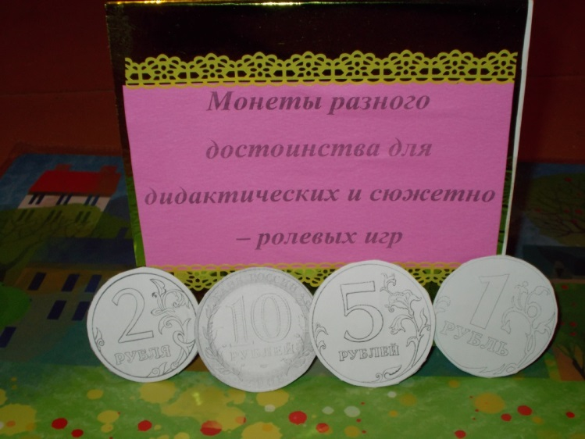
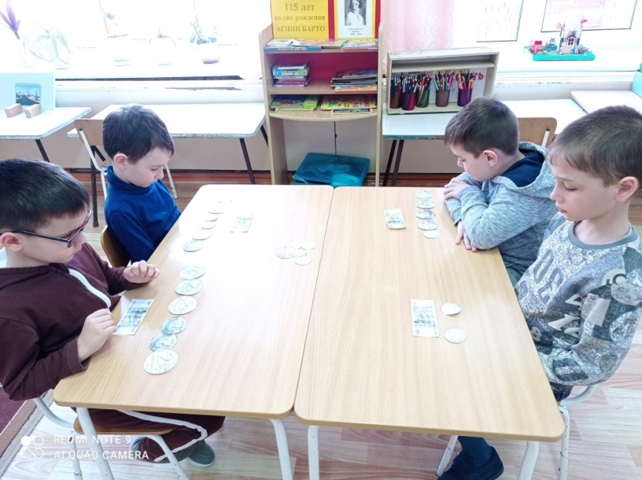
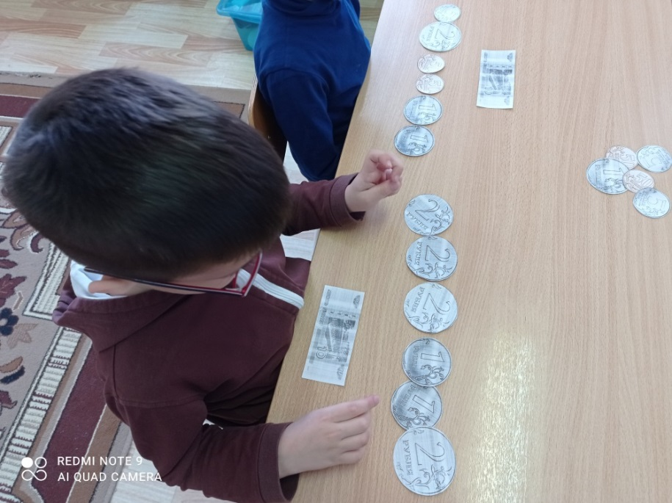
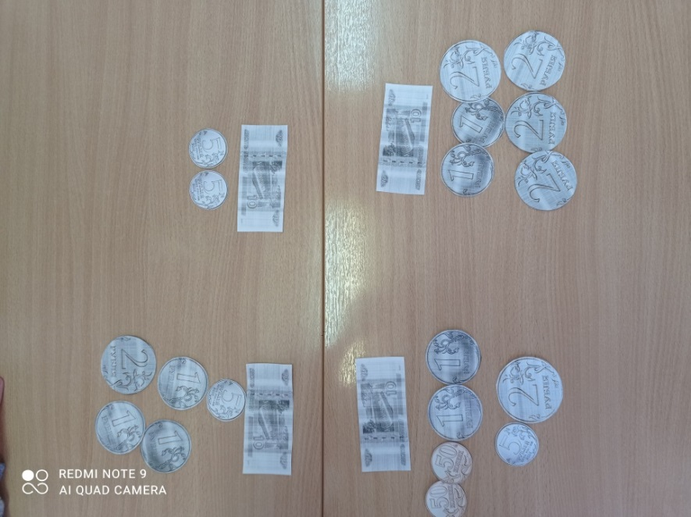
Дидактическая игра «Размен»

Slide 15
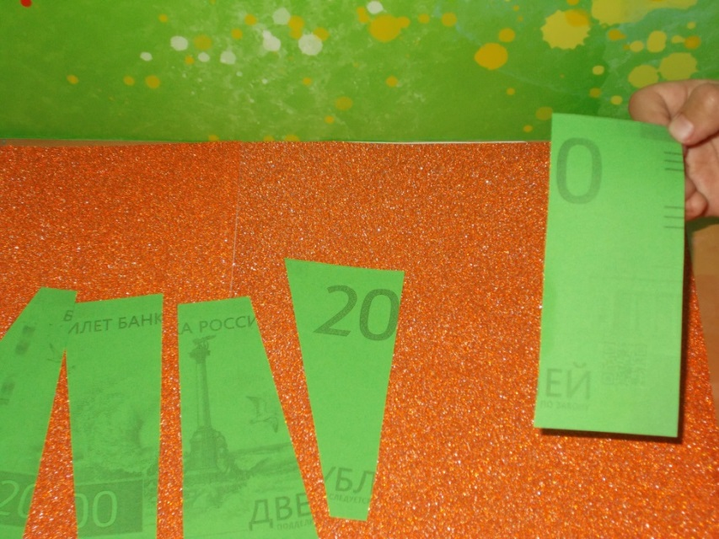
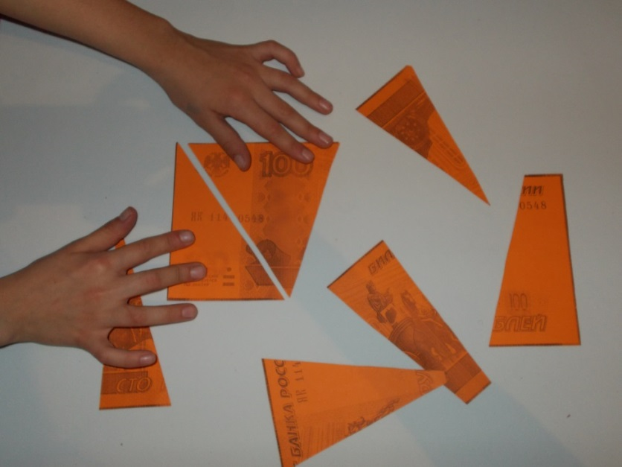
Дидактическая игра

Slide 16
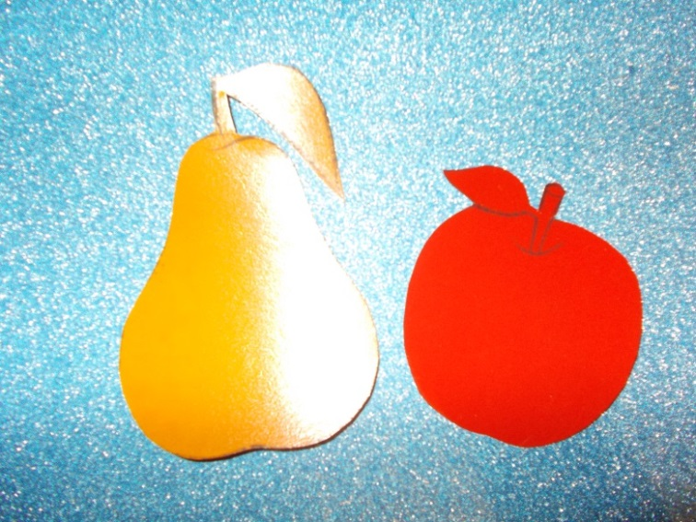
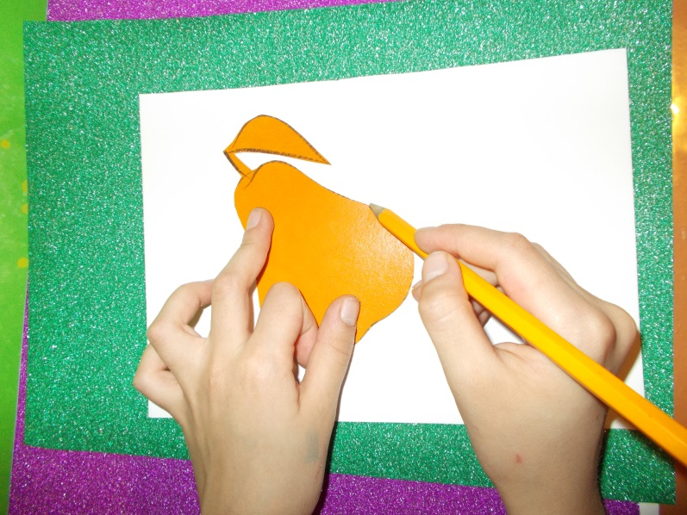
Дидактическая игра «Груша – яблоко»

Slide 17
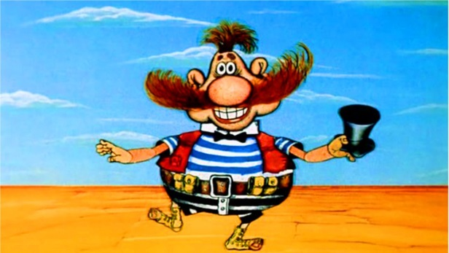
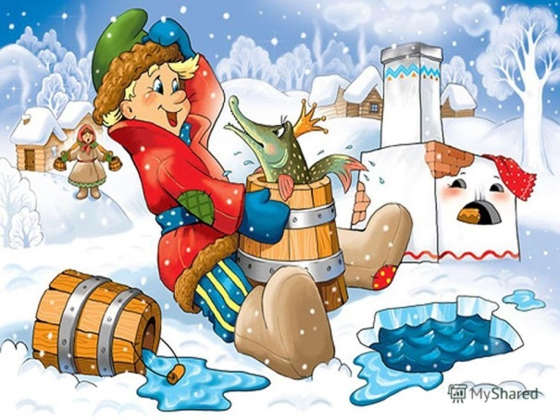
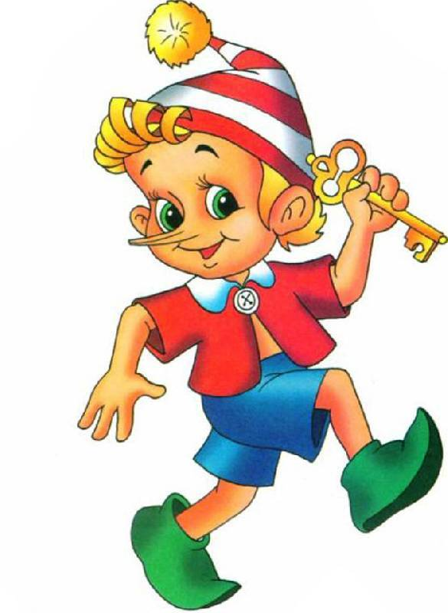
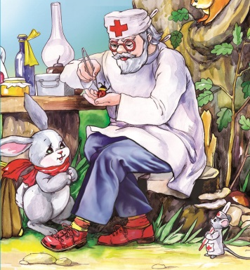
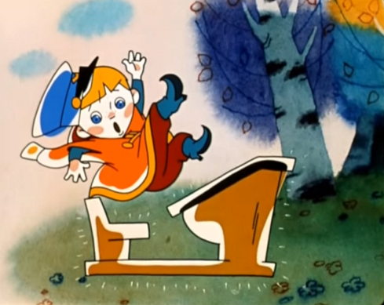
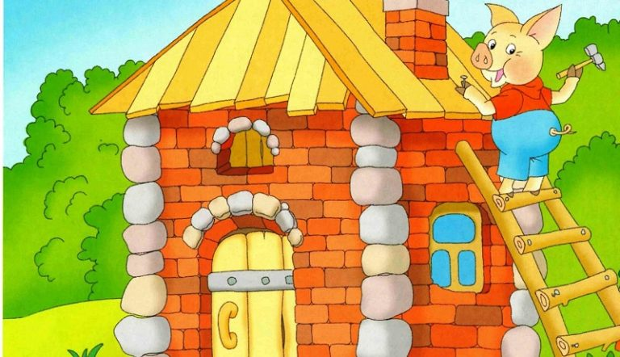
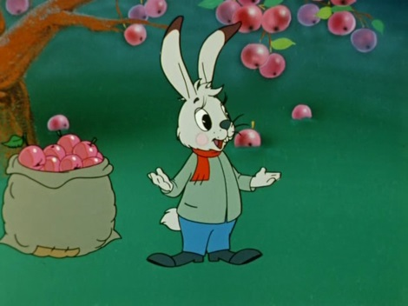
Дидактическая игра «Кто как работает» (персонажи сказок) Цель: расставь героев на лестницу по их трудоспособности

Slide 18
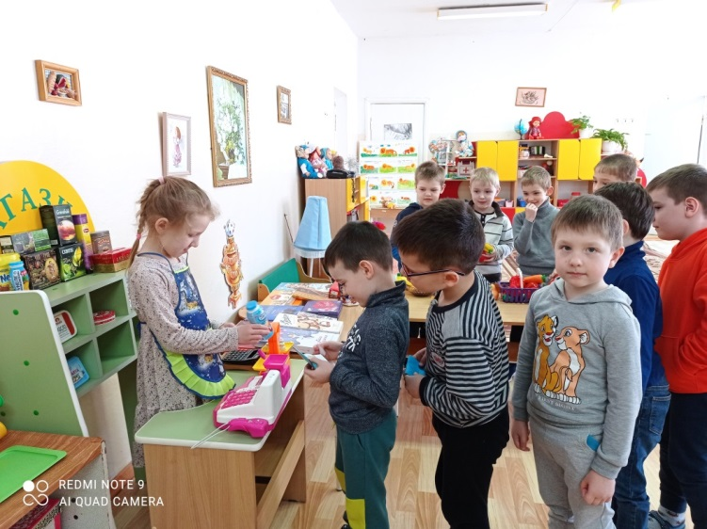
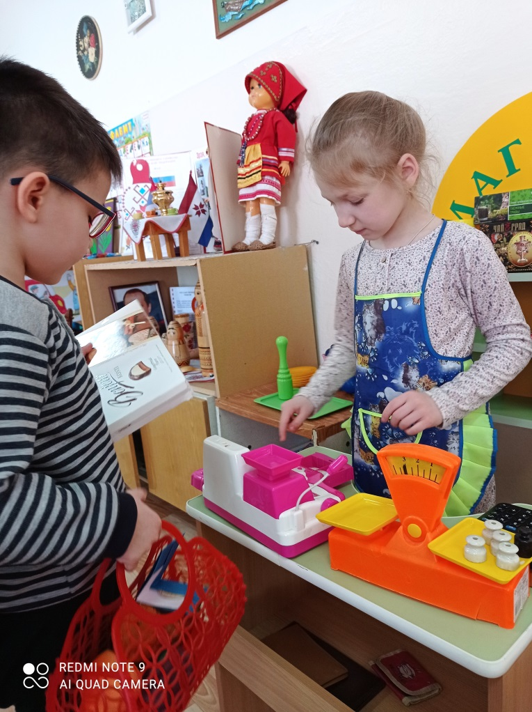
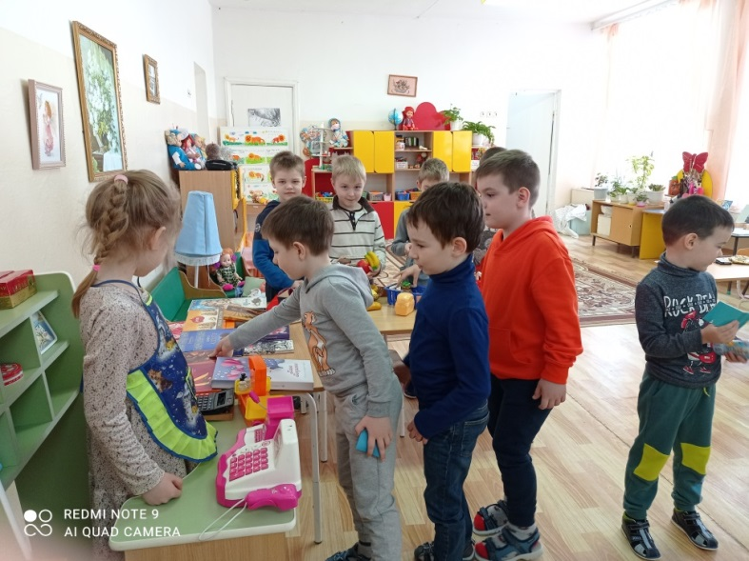
Сюжетно ролевая игра «Супермаркет»

Slide 19
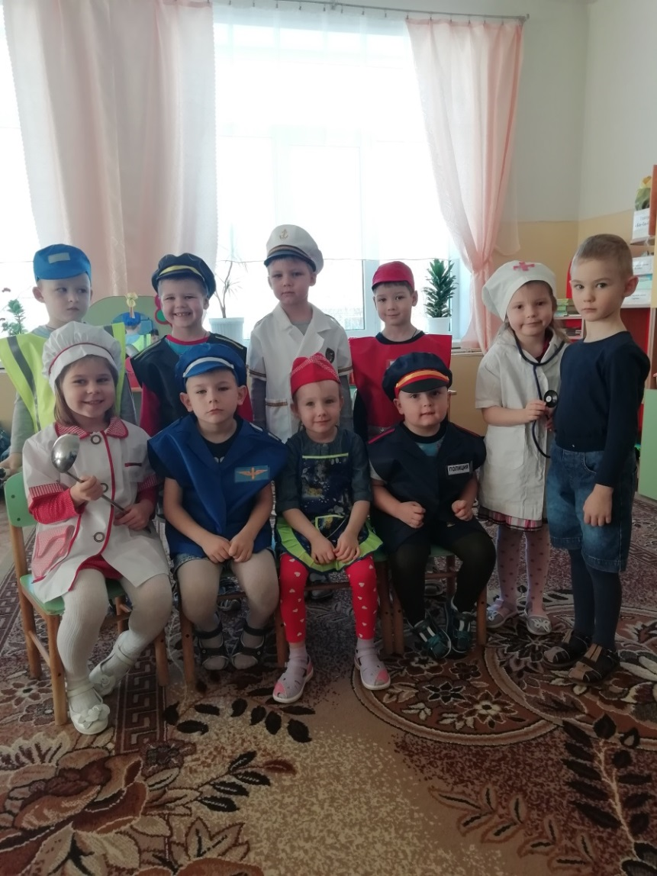
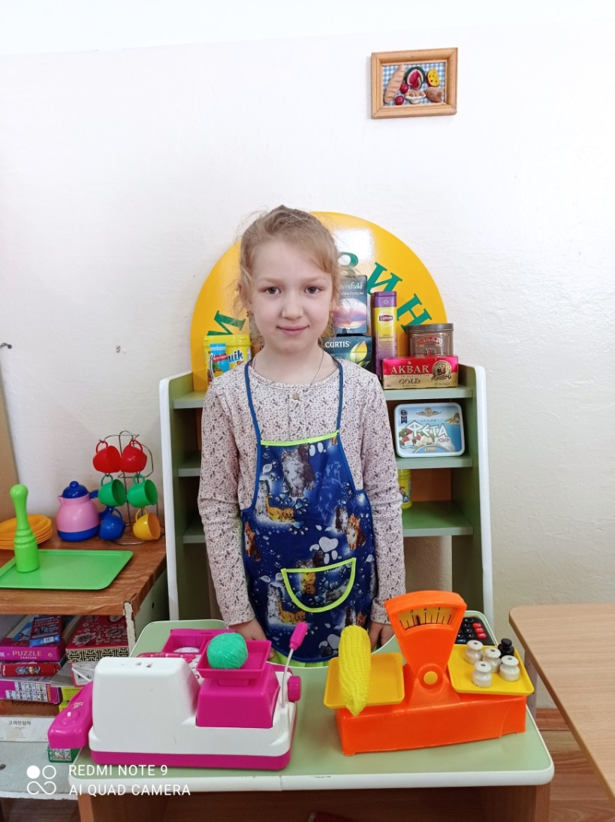
Играем в «профессии»

Slide 20
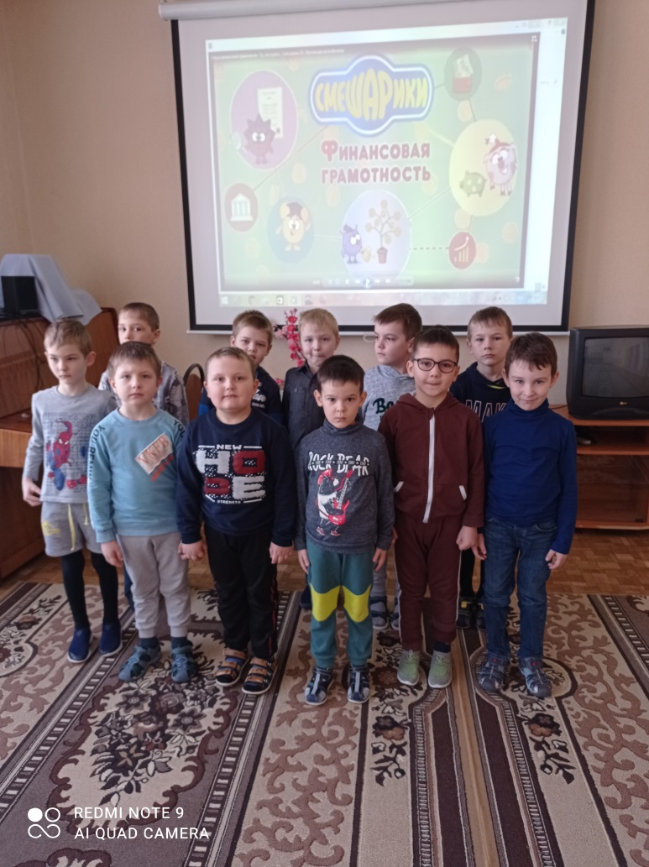
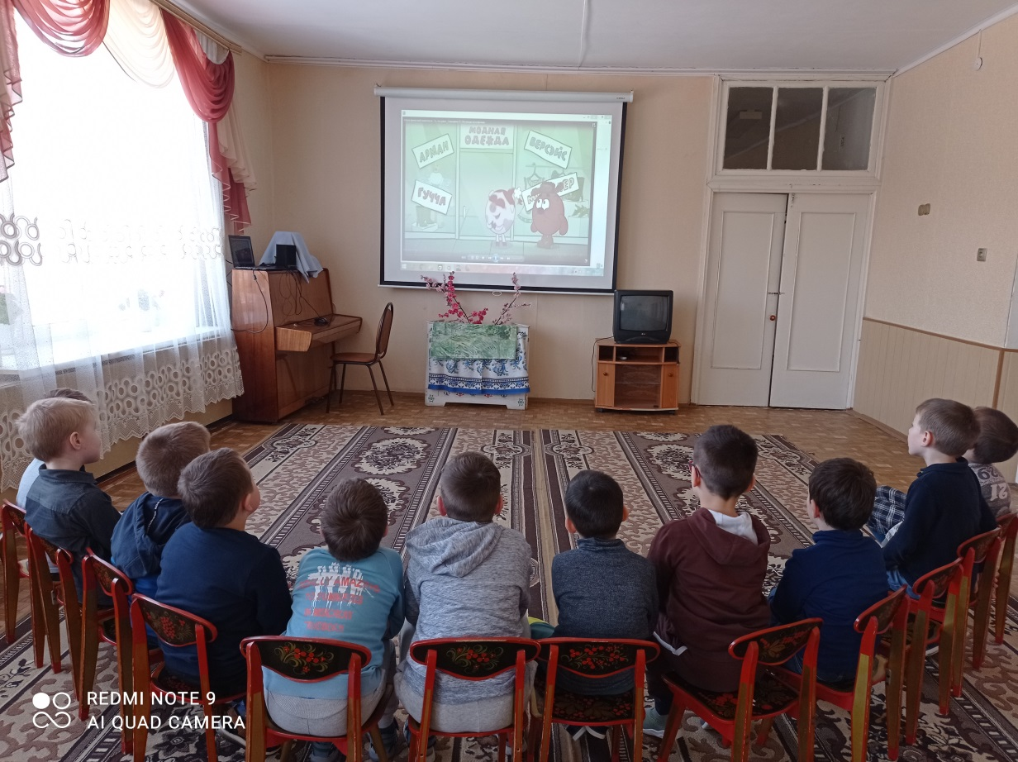
Просмотр мультфильмов «История денег», «Как старик корову продавал», «Финансовая грамотность» и др.

Slide 21
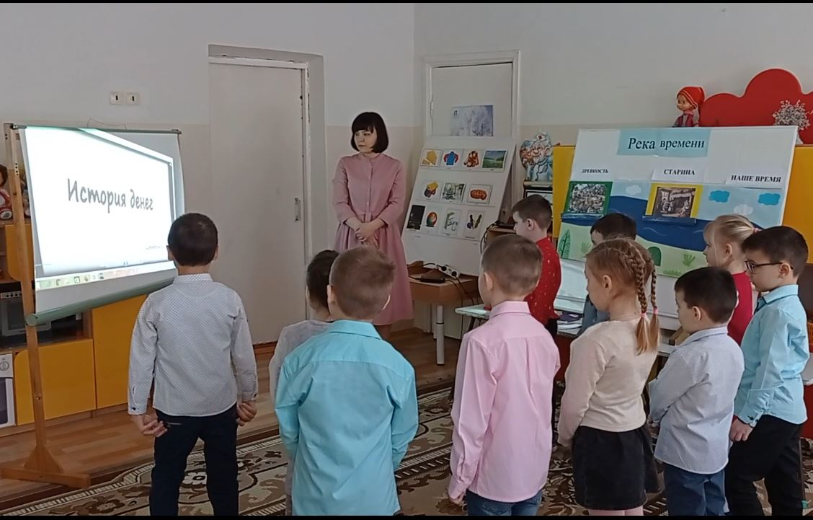

Slide 22
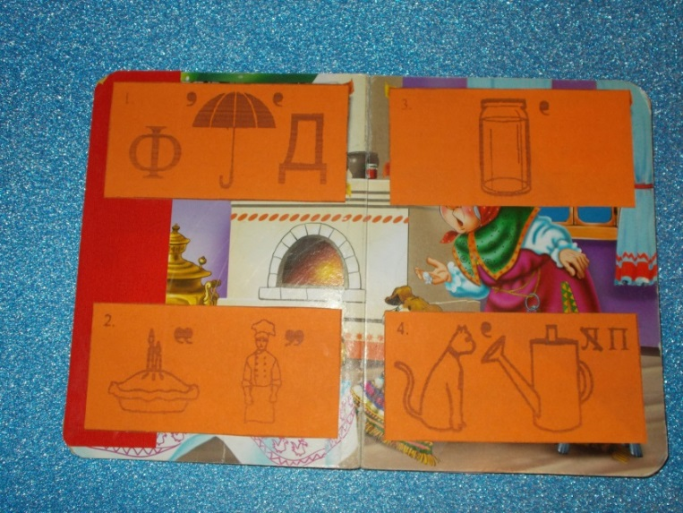
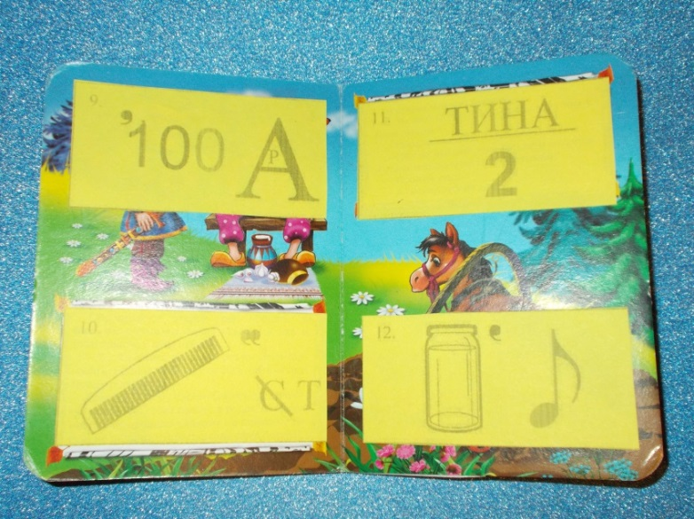
Отгадывание загадок, ребусов

Slide 23
Использование художественной литературы

Slide 24
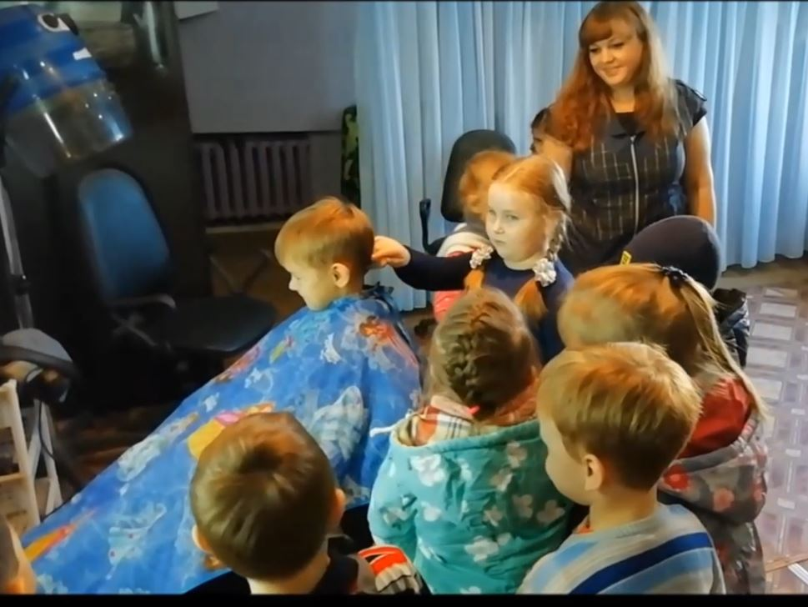
Для знакомства с некоторыми профессиями были проведены экскурссии в парикмахерскую, магазин, музей.
В рамках данного кружка, дети получают представление о труде, его видах; последовательности трудовых действий; у них воспитывается уважение к труду и трудолюбию, отрицательное отношение к лени.

Slide 25
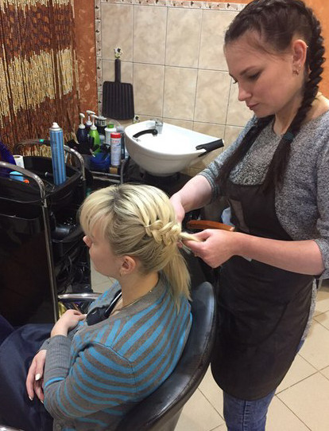
Беседа «Профессии наших родителей»
парикмахер
электромонтёр

Slide 26
РАБОТА С РОДИТЕЛЯМИ
Рекомендации для родителей
1. Разговаривайте с детьми, отправляясь вместе с ними за покупками.
2. Возьмите ребенка в банк.
3. Поговорите с детьми о вложении денег.
4. Определите норму выдачи денег, и подарите ребенку копилку.
5. Научите детей зарабатывать деньги.
6. Помогите детям определить цель, для достижения которой они будут откладывать деньги.
7. Покажите ребенку как пользоваться кредитной карточкой.
8. Вовлекайте детей в обсуждение семейного бюджета и планирование отпусков.
9. Расскажите детям о том, что такое пожертвования на благотворительные цели.
10. Будьте для ребенка примером.

Slide 27
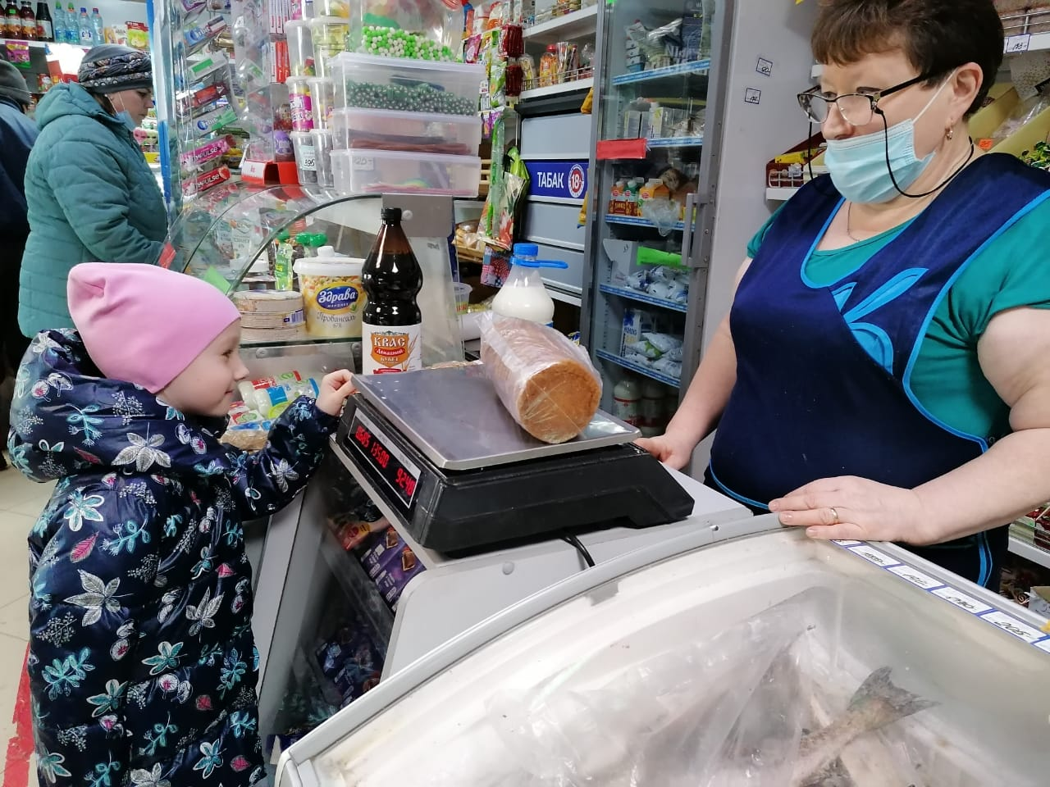
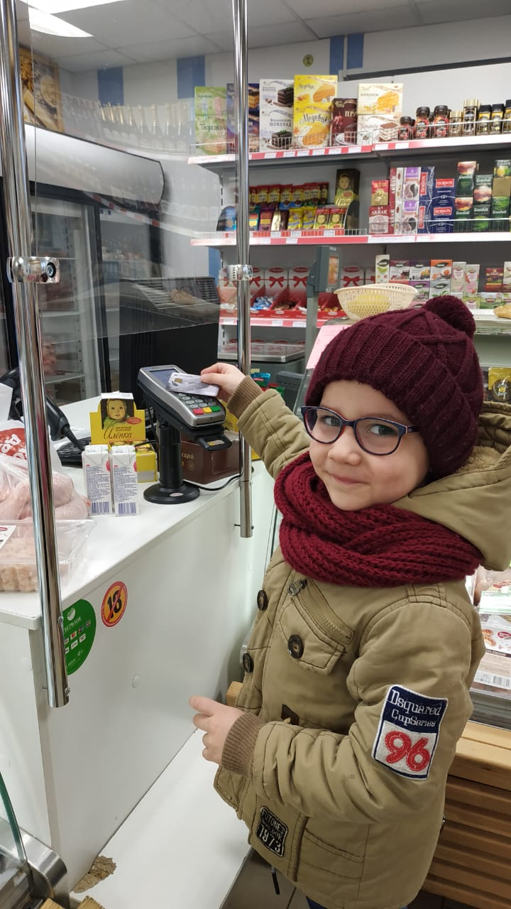
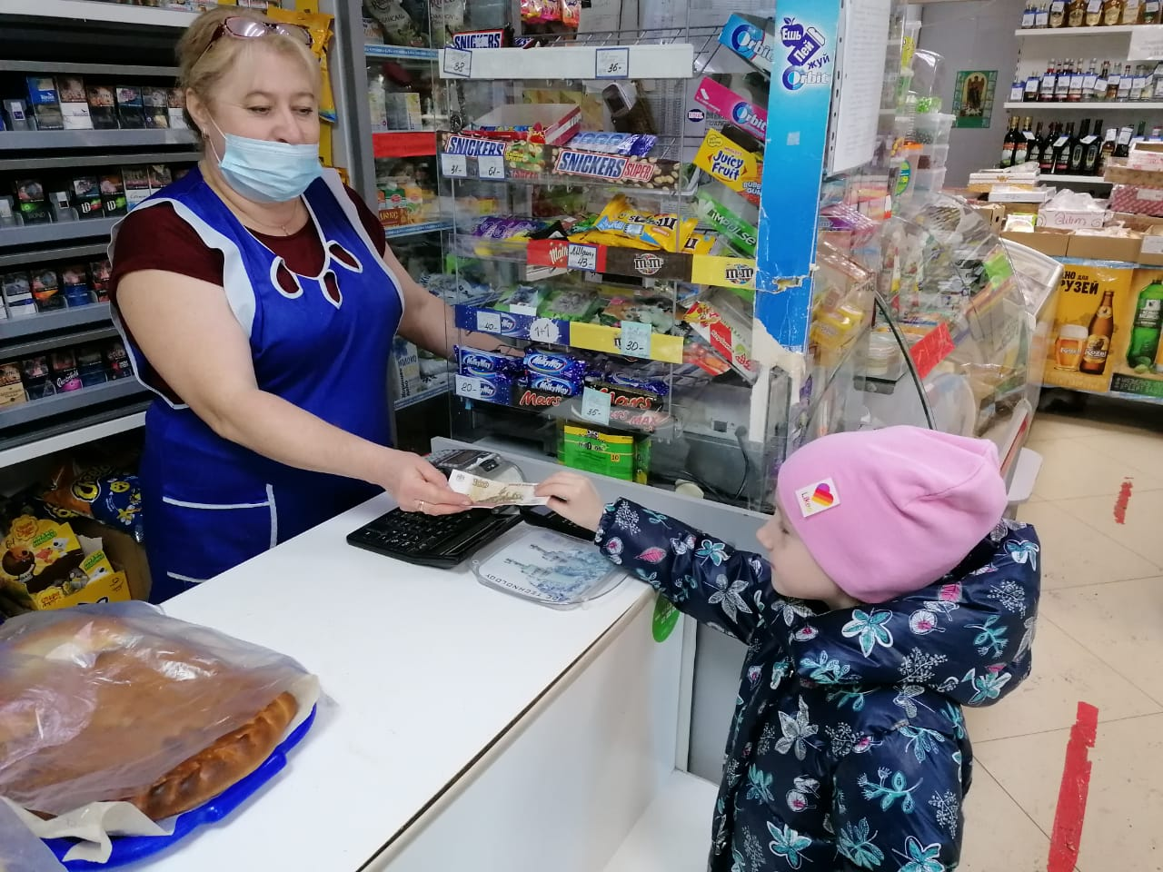
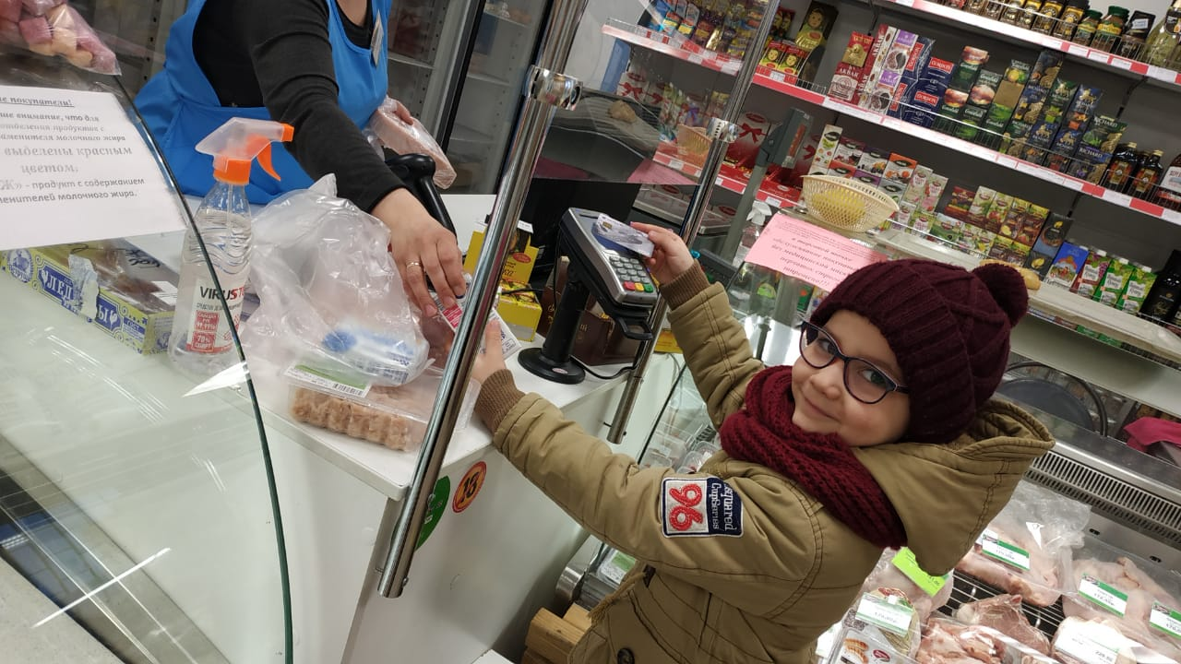

Slide 28
Ожидаемые результаты - дети должны понять, что…
1. Деньги не появляются сами собой, а зарабатываются.
2. Сначала зарабатываем – потом тратим: соответственно, чем больше зарабатываешь и разумнее тратишь, тем больше можешь купить.
3. Стоимость товара зависит от его качества, нужности и от того, насколько сложно его произвести .
4. Деньги любят счет (дети должны уметь считать деньги, например, сдачу в магазине, деньги, которые они могут потратить в магазине).
5. Финансы нужно планировать (приучаем вести учет доходов и расходов в краткосрочном периоде).
6. Твои деньги бывают объектом чужого интереса (дети должны знать элементарные правила финансовой безопасности).
7. Не все продается и покупается (дети должны понимать, что главные ценности – жизнь, отношения, радость близких людей – за деньги не купишь).
8. Финансы – это интересно и увлекательно.

Slide 29
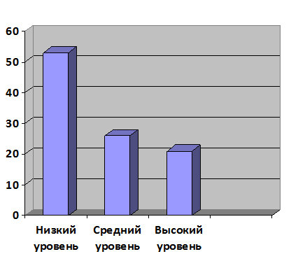
Мониторинг
Оценка сформированности финансовой грамотности у детей

Slide 30
Спасибо за внимание! Успехов Вам и Вашим детям в освоении финансовой грамотности!

